Slide 1
数据库同步工具的设计与实现
（JavaFX桌面UI）
——邓村
Notes:
老师们，大家好，我叫邓村，我的毕业论文题目是 数据库同步工具的设计与实现（JavaFX桌面UI）。

Slide 2
目录
课题背景
开发工具与技术
需求分析
设计与实现
总结与展望

Slide 3
课题背景

Slide 4
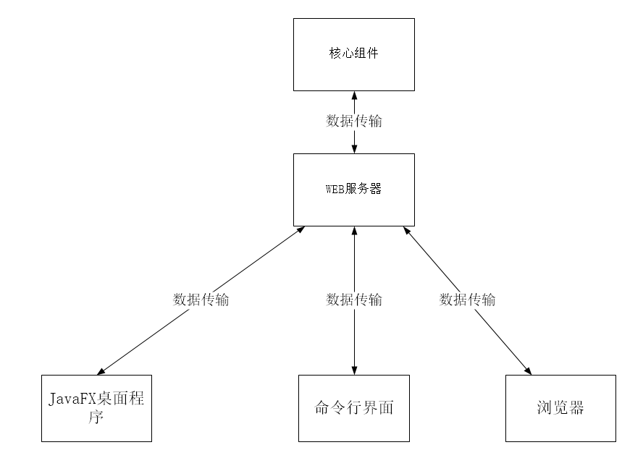
Notes:
论文题目呢是来源于指导老师的在研项目，整个项目是由3个同学来完成，我所负责的主要是 JavaFX桌面程序的编写

Slide 5
课题背景--数据库多样性
MySQL
Oracle
SQL Server
Hbase
MongoDB
···
Notes:
近年来，随着数据库技术的不断发展，许多数据库厂商都开发了自己的数据库管理系统，数据库管理系统的种类可以说是多种多样，主要有（列举一下）
在实际生产中需要将一个数据库的数据 转移到另一个数据库，这样这些各种各样的数据库之间的数据交流与共享就成了问题。

Slide 6
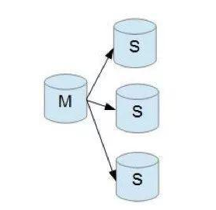
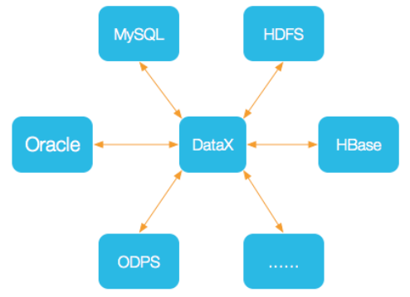
课题背景--数据库同步
MySQL
DataX
Notes:
针对这一问题，许多厂商都开发了自己的同步工具，比如（说明一下图上2种）
Mysql的主从同步，基于日志分析。只支持MySql数据库
DataX 支持各种异构的数据库同步

Slide 7
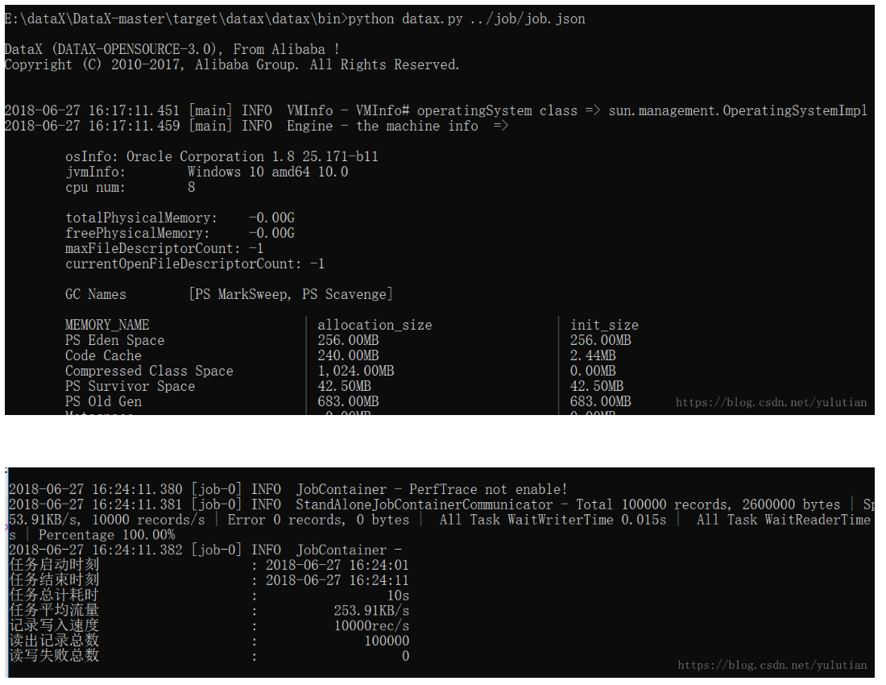
使用命令行形式进行任务配置与监控，用户体验差
课题背景--存在的问题
Notes:
这个图是使用DataX进行一个同步的示例，上部分是设置配置文件，下面是结果
任务配置、任务进度、结果都是命令行形式。
这样使用时极其不方便的，因此我所做的主要工作就是分析具体的同步需求，然后实现一个可视化的辅助程序来帮助用户更好地进行同步作业。

Slide 8
实现一个带有良好用户界面，可以可视化配置、监控、管理任务的异源异构数据库同步软件。
课题背景—解决方法

Slide 9
开发工具与技术

Slide 10
JavaFX
相关技术
JavaFX是用于构建富互联网应用程序的Java库。 使用此库编写的应用程序可以跨多个平台一致运行。使用JavaFX开发的应用程序可以在各种设备上运行，如台式计算机，手机，电视，平板电脑等。
JavaFX编程将外观和样式与业务逻辑实现进行了分离，其使用CSS来方便地定制程序的外观和样式，通过FXML脚本语言来表述图形界面，使用Java代码来表述业务逻辑。
Notes:
JavaFX本质上是一个Java库。
优点：java语言的跨平台性； 外观与业务逻辑相分离，结构清晰；内置丰富的UI控件；可以绘制2D和3D图形；可以调用其他的java库

Slide 11
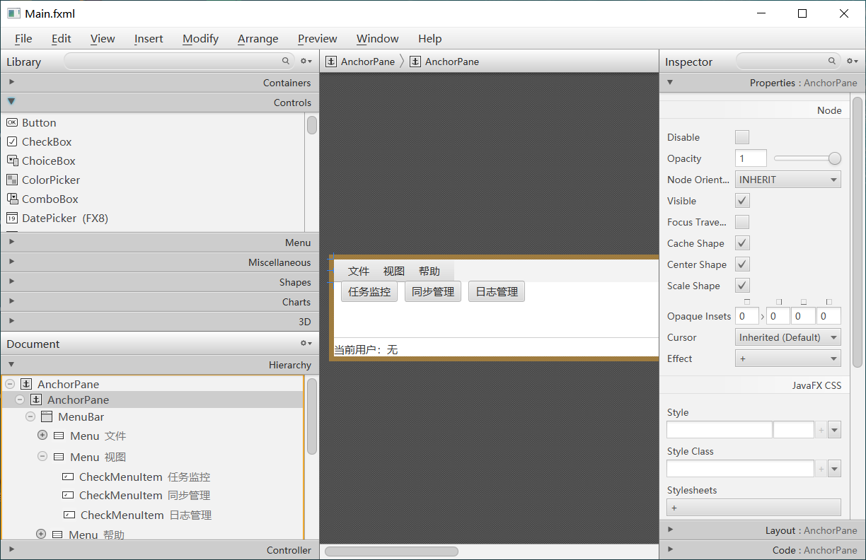
相关技术
JavaFX Scene Builder
JavaFX提供了JavaFX Scene Builder插件，我们可以使用非编码的方式来设计界面。
Notes:
此外，JavaFX提供了JavaFX Scene Builder插件，我们可以使用非编码的方式来设计界面。这个图显示的就是Scene Builder插件，左上方是控件库，左下方是界面层次关系，中间是界面显示效果，右边是属性栏，用于控制控件属性。使用JavaFX Scene Builder插件，我们可以简单地实现界面，它会自动帮我们生成FXML文件。

Slide 12
相关技术
JSON
JSON: JavaScript Object Notation(JavaScript 对象表示法)
JSON 是存储和交换文本信息的语法。类似 XML。
JSON 比 XML 更小、更快，更易解析。
Notes:
配置文件与服务器的数据传输都是JSON 格式

Slide 13
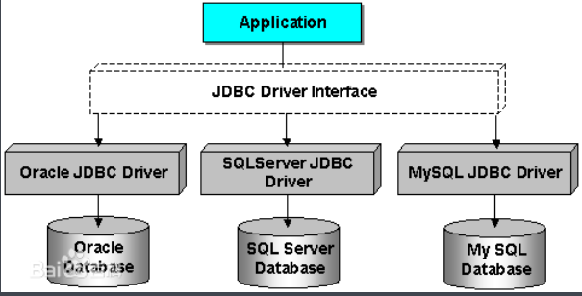
相关技术
JDBC
JDBC（Java DataBase Connectivity,java数据库连接）是一种用于执行SQL语句的Java API，可以为多种关系数据库提供统一访问，它由一组用Java语言编写的类和接口组成。

Slide 14
开发工具
IntelliJ IDEA
FastJson
Tomcat
JDBC API
MySQL
Navicat Premium

Slide 15
需求分析

Slide 16
需求分析
源及目标数据库的连接测试
支持源及目标数据库管理系统异构
支持带过滤条件的字段合并及分拆
支持按计划自动同步及手动同步
日志管理
同步过程监控
可视化配置

Slide 17
设计与实现

Slide 18
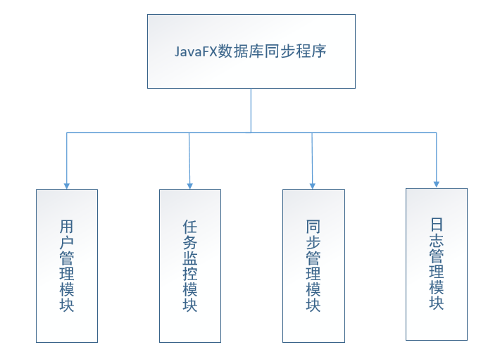
设计与实现—功能模块
Notes:
根据需求，程序主要包括4个模块。（介绍一下各模块的主要功能）

Slide 19
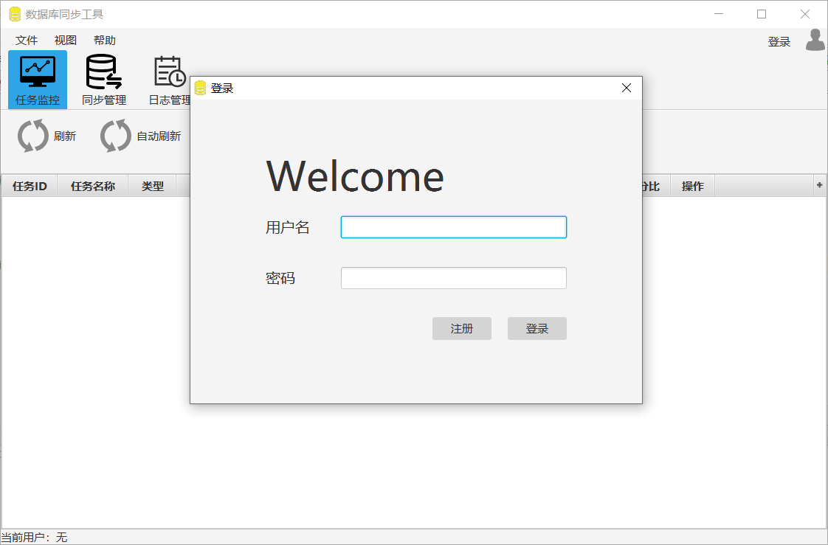
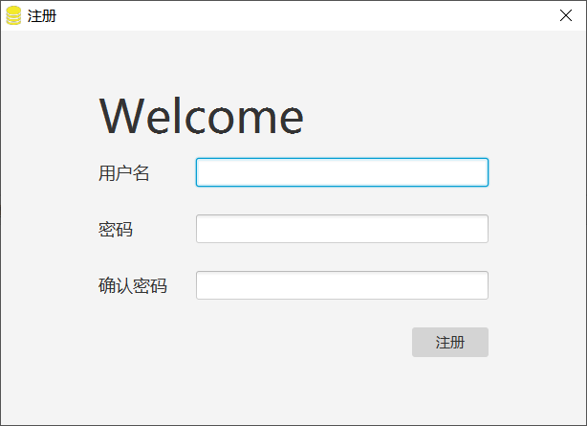
设计与实现—界面
登录
注册
Notes:
程序运行要求用户进行登录，没有账号的话进行注册

Slide 20
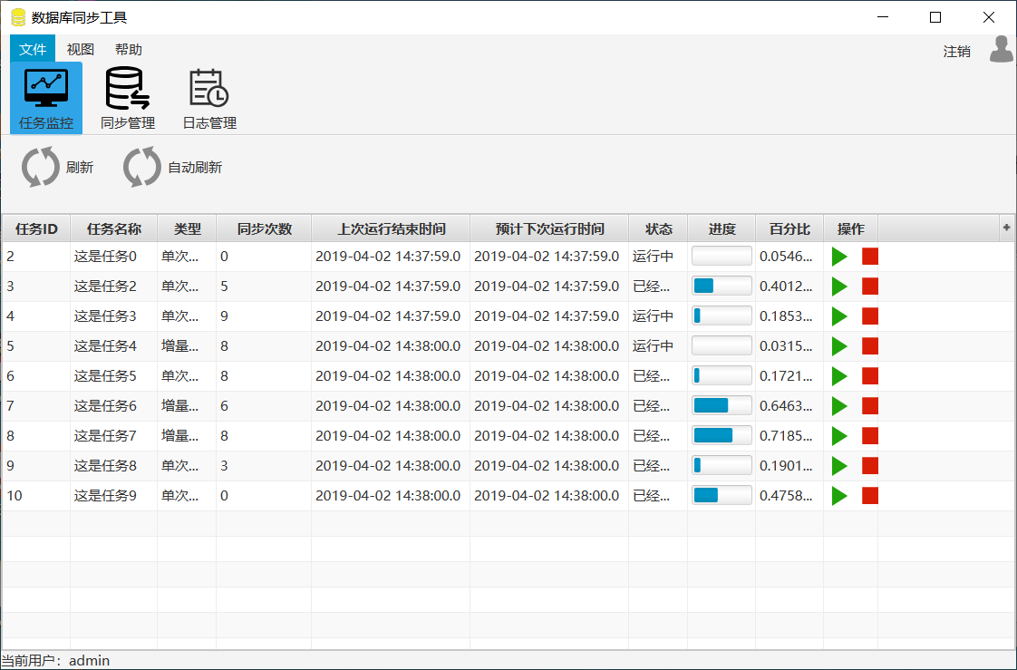
设计与实现—界面
任务监控
Notes:
登录成功够自动刷新，左下角显示当前用户，用户可以点击右上方的注销按钮退出。一进来是任务监控模块，列表形式显示任务执行信息，（任务的执行信息包括什么什么。。以进度条的方式来显示任务的具体进度）最后一栏是操作栏，绿色的是开始按钮，红色的是暂停按钮，用户可以点击这2个按钮来进行任务控制。(跳下一页)

Slide 21
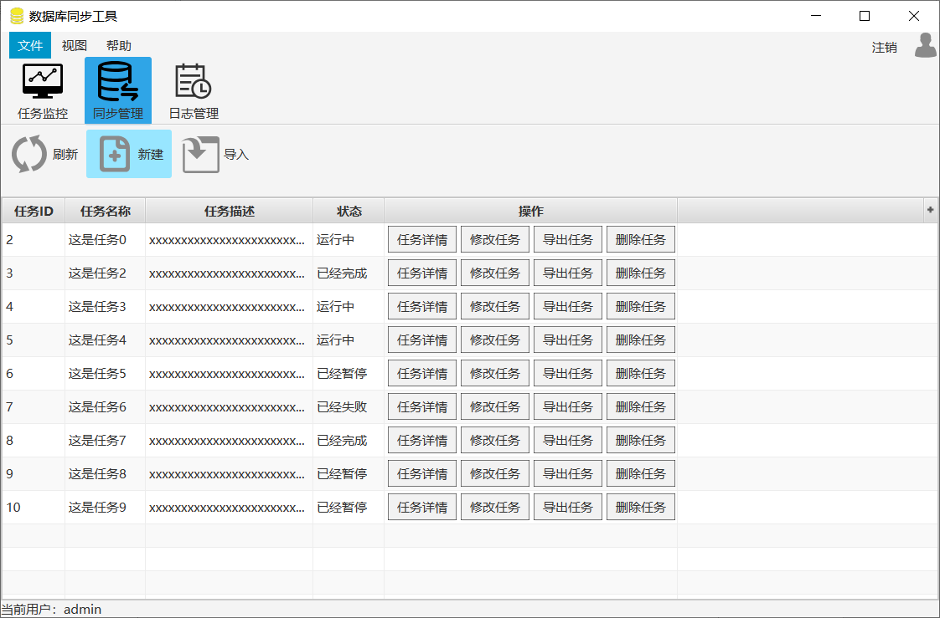
设计与实现—界面
同步管理
Notes:
同步管理模块用户可以新建任务，导入任务，删除任务，对具体的任务可以查看，修改配置信息，将配置信息导出为配置文件。（跳下一页）

Slide 22
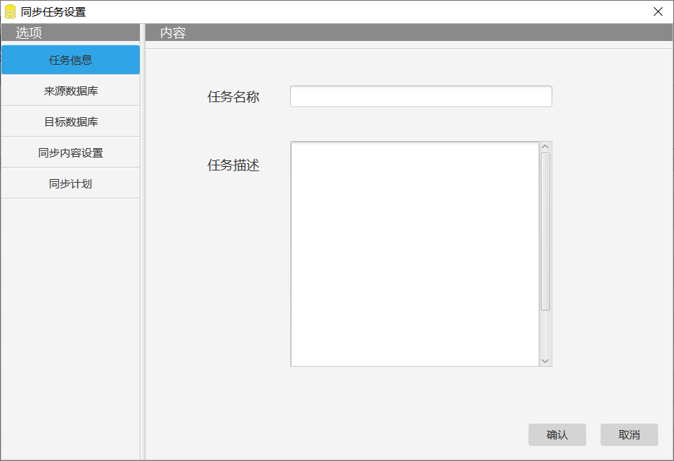
设计与实现—界面
同步管理—可视化配置任务

Slide 23
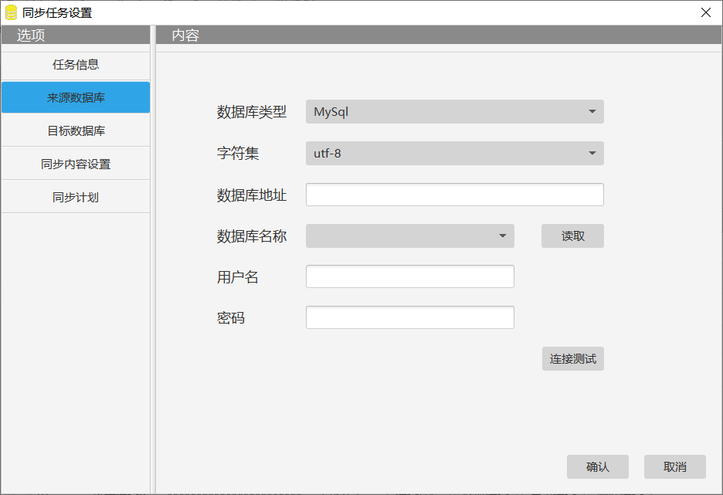
设计与实现—界面
同步管理—可视化配置任务
Notes:
设置来源数据库，设置类型，填写。。。。，可以进行连接测试（使用JDBC来连接数据库，失败/成功都以对话框的方式提示）

Slide 24
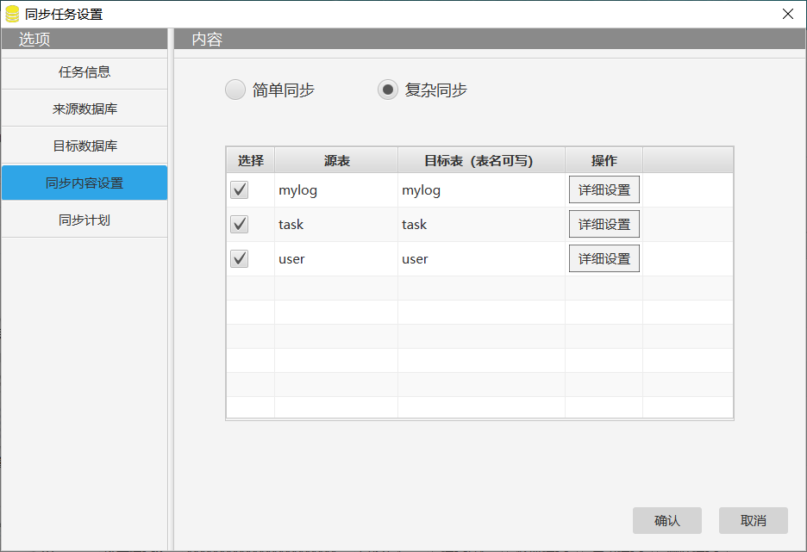
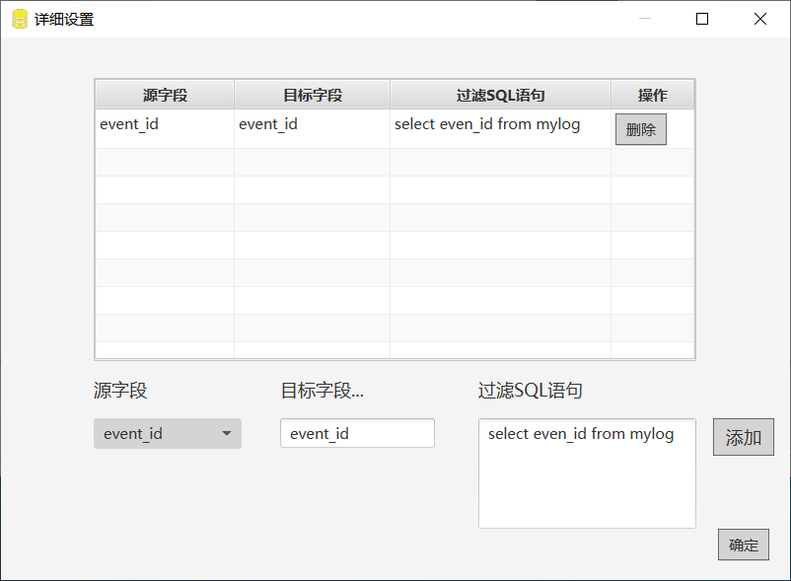
设计与实现—界面
同步管理—可视化配置任务
Notes:
简单同步（完全复制）；复杂同步（只同步部分表格中的相应字段）。右边显示的就是设置表格中的字段同步映射关系，原字段（下拉框读取来源数据库表中的字段），过滤SQL语句（用户填写SQL语句来选择所要同步的数据）

Slide 25
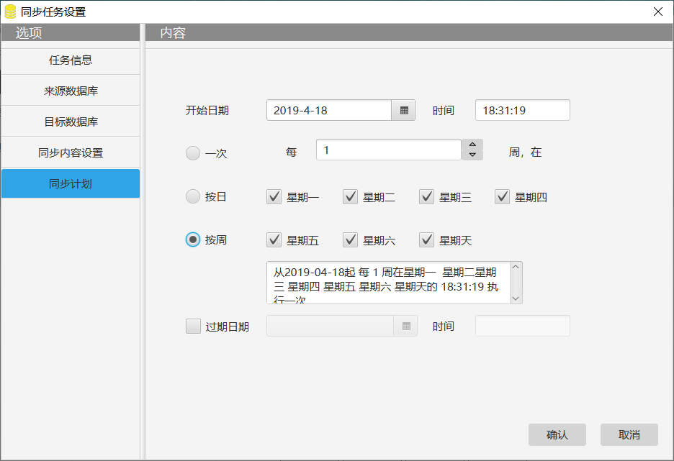
设计与实现—界面
同步管理—可视化配置任务
Notes:
可以指定什么时间开始，什么时间结束，每次同步的间隔时间

Slide 26
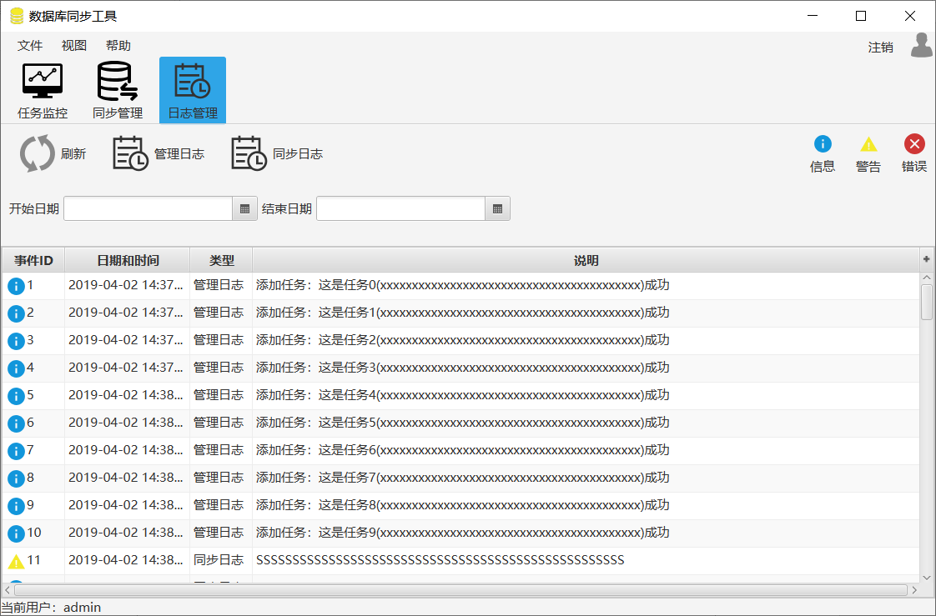
设计与实现—界面
日志管理
Notes:
列表显示具体的日志，主要包括管理日志和同步日志。管理日志（任务的新建、删除之类的日志），同步日志（同步过程中的重要日志，什么时间什么任务执行情况如何）。可以按日期和日志类型来进行筛选。

Slide 27
总结与展望

Slide 28
需求基本完成，但仍有不足之处：
总结与展望
（1）虽然可视化的配置了同步任务，但用户可选择的配置属性不够细化。字段关系映射时，只是提供了一个SQL语句输入框，用户只能利用SQL语句来定制关系，不够人性化。
（2）只支持了一对一的数据源同步，希望未来能支持更为复杂的拓扑关系。
（3）软件界面希望设计得更美观一点，界面样式能提供更多的选择。
（4）用户管理模块目前功能简陋，有待完善。

Slide 29
Thank you !

